Slide 1
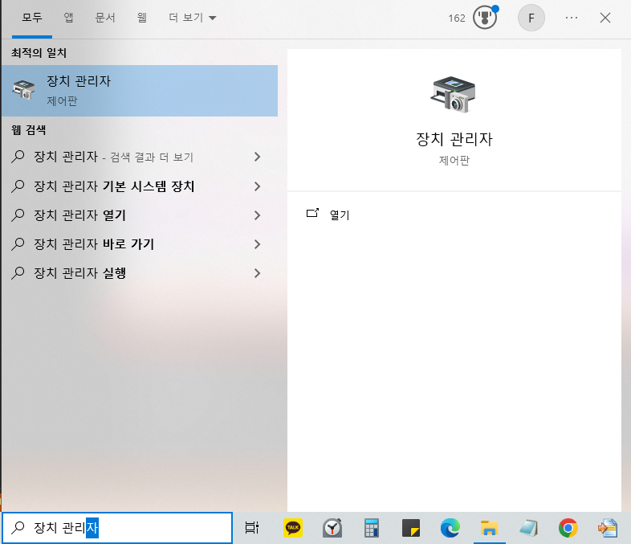
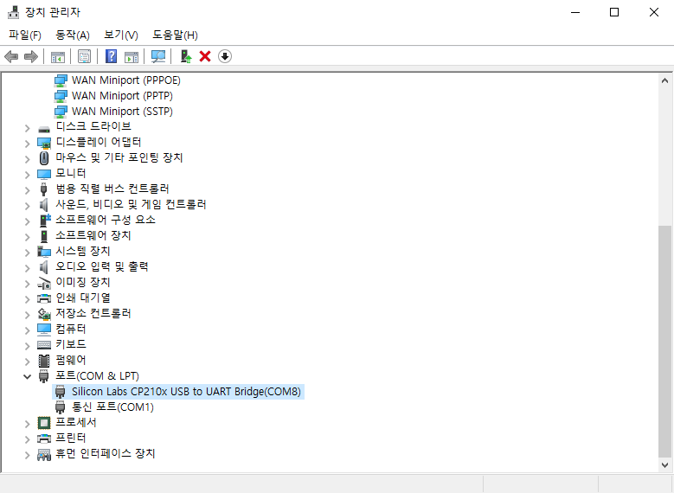
장치관리자 확인
2. 아래로 스크롤, 포트에서 COM 번호 확인
Silicon Labs CP210x USB to UART Bridge(COMx)
장치 관리자 실행

Slide 2
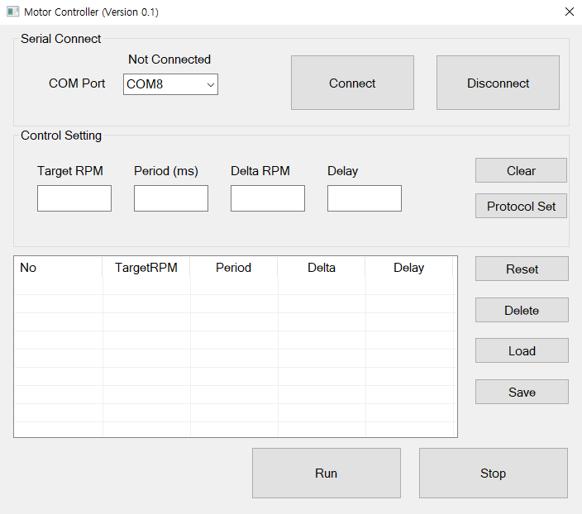
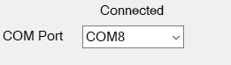

프로그램 실행, 연결 상태
연결
연결 해제
프로그램 실행

Slide 3
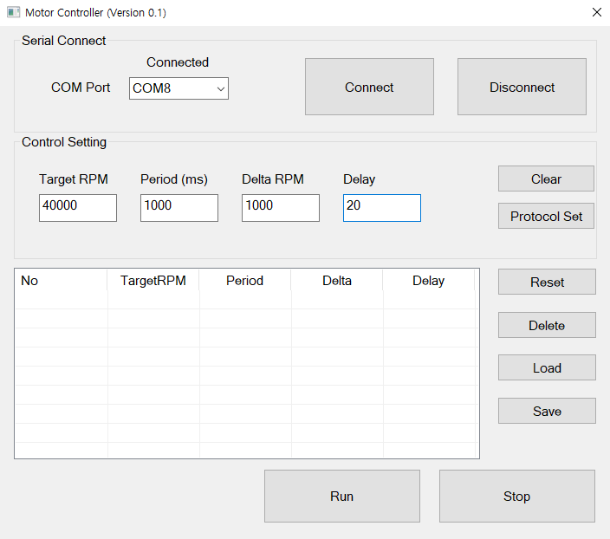
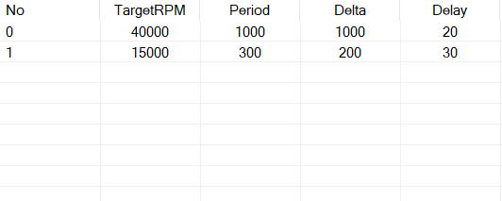
프로토콜 세팅
1. 프로토콜 입력란
입력란 초기화 버튼
2. 버튼 클릭 시 세팅
3. 입력 후 예시

Slide 4
프로토콜 리셋/삭제
리스트 전체 삭제
선택한 리스트의 항목(1개) 삭제

Slide 5
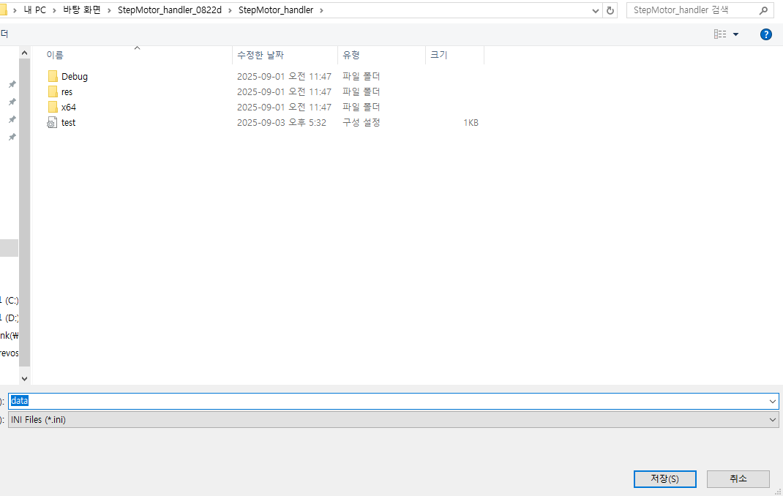
프로토콜 저장
*.ini
3. ini로 저장
2. 파일 위치, 이름 지정
1. Save 버튼 클릭

Slide 6
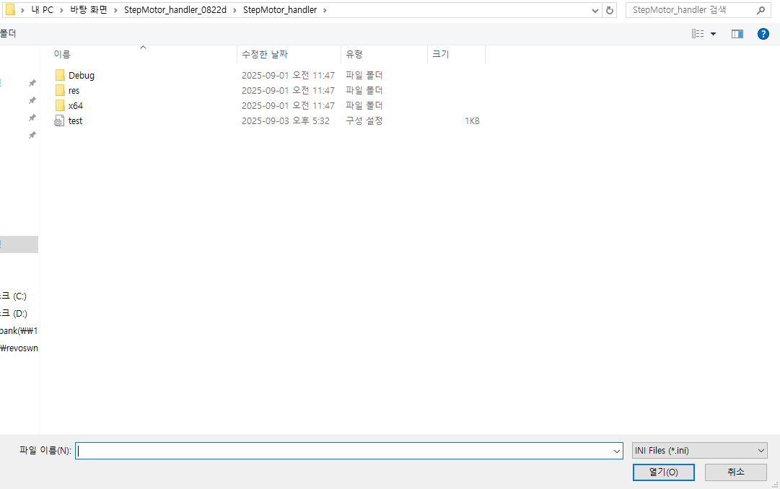
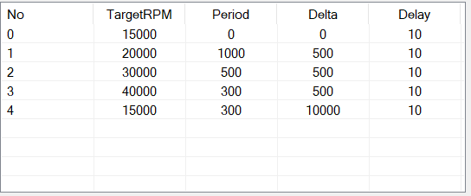
프로토콜 저장
2. ini 파일 선택
1. Load 버튼 클릭
3. 프로토콜 세팅

Slide 7
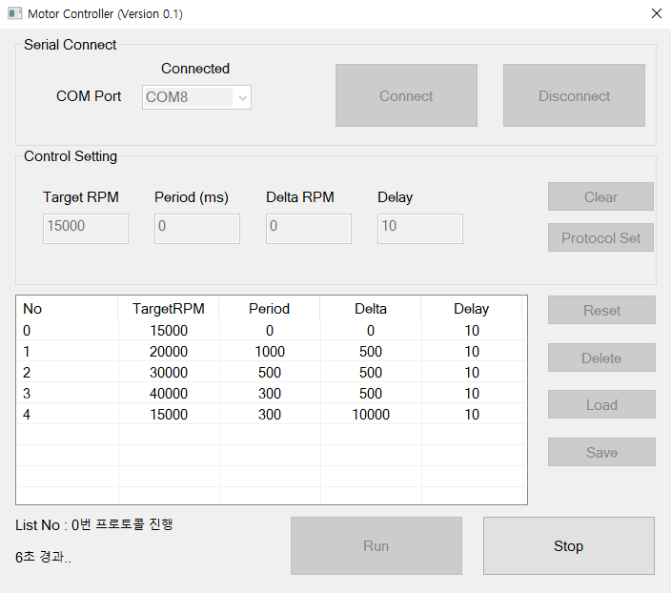
프로토콜 실행, 정지
프로토콜 세팅 후 Run 버튼 클릭
프로토콜 진행 중엔 UI 접근 불가 (Stop만 가능)
0번째 Period와 Delta 값은 0으로 고정
(값이 있어도 무조건 0 설정)
실행 상태 텍스트

Slide 8
프로토콜 수행 방법
0번째 프로토콜 : 15000으로 10초 동안 회전
1번째 프로토콜 : 15000 -> 20000까지 1초동안 500씩 RPM 증가,
20000에 도달 후 10초 동안 회전
2번째 프로토콜 : 20000 -> 30000까지 0.5초동안 500씩 RPM 증가,
30000에 도달 후 10초 동안 회전
이후 동일 방법으로 반복 . .

Slide 9
참고사항
TargetRPM | RealRPM
10000 | 324
15000 | 732
20000 | 1208
25000 | 2700
30000 | 2907
35000 | 3110
40000 | 3435
RPM 측정표

